Slide 1
FASE II
ESTÁGIO DE NATUREZA PROFISSIONAL
Tirocínio Para Oficiais
SRAE/AM, 2017

Slide 2
Sumário:
Aptidão para o Comando (AC);
Trabalho de Investigação Aplicada (TIA);
Sistematização.

Slide 3
Âmbito (Art. 1º, Anexo A, Reg.TPO)
O Estágio de Natureza Profissional constitui parte integrante do TPO das diferentes especialidades das FADM.
Pela especificidade de que se reveste a formação dos Oficiais das FADM, o Estágio de Natureza Profissional, inclui duas componentes:
PRÁTICA DE COMANDO (ou Aptidão para o Comando)
TRABALHO DE INVESTIGAÇÃO APLICADA

Slide 4
2.1. Prática de Comando/Aptidão para o Comando
Finalidade
A componente «Aptidão para o Comando» tem como finalidade iniciar os estudantes tirocinantes no Comando de Tropas, pondo em prática os conhecimentos adquiridos.
Esta componente do Estágio de Natureza Profissional deve reflectir a aptidão do tirocinante para o Comando e Liderança, sendo efectuada com base na participação do estudante na formação de praças e sargentos das FADM ou noutras actividades directamente relacionadas com a instrução.

Slide 5
2.1. Aptidão para o Comando (Cont.)
Avaliação e Classificação
No final do período de Aptidão para o Comando deverá ser atribuída pela Escola Prática/Unidade de execução, uma classificação expressa às centésimas, numa escala de 0 a 20 valores.
Os estudantes que obtenham uma classificação inferior a 10,00 valores reprovam no respectivo Tirocínio.
A título excepcional, estes estudantes poderão ser considerados com aproveitamento se lhes for aplicável o disposto no nº2 do artigo 13.º do regulamento que en-quadra as presentes normas.

Slide 6
2.1.1 Avaliação da Aptidão para o Comando (Anexo P.̸Directiva no 01.̸GAB.̸CAM.̸14)
A Aptidão para o Comando é de carácter contínuo e é avaliada em duas áreas.̸componentes:
a) Função de Comandante de Pelotão.̸Grupo
Onde se pretende avaliar a aptidão que o tirocinante tem para a Prática do Comando e relacionamento com os subordinados.
b) Função de Instrutor
Onde se pretende avaliar as competências pedagógicas, do tirocinante, para ministrar conteúdos essencialmente militares. Esta função divide-se por sua vez em duas componentes:

Slide 7
(b1) Instrutor de matérias Técnico Tácticas específicas da especialidade;
(b2) Instrutor de Educação Física Militar.
Para efeito de avaliação são utilizadas três (3) Grelhas de avaliação, uma para cada respectiva área específica que se pretende avaliar:
Grelha de Avaliação de Comandante de Pelotão (CPel);
Grelha de Avaliação de Instrutor de matérias Técnico Tácticas (InstTT);
Grelha de Avaliação de Instrutor de Educação Física Militar (InstEFM).
(Vide Anexo P 9 – 18 .̸ Directiva no 01 .̸ GAB.̸CAM .̸ 14)

Slide 8
Grelha de Avaliação - Comandante de Pelotão
Avaliado: ____________________________________________________________________________ Data____/____/____ Hora______
№ | Factor a avaliar / Classificação
1 | Aprumo
 | 1 | 2 | 3 | 4 | 5 | 6 | 7 | 8 | 9 | 10 | 11 | 12 | 13 | 14 | 15 | 16 | 17 | 18 | 19 | 20
2 | Coragem
 | 1 | 2 | 3 | 4 | 5 | 6 | 7 | 8 | 9 | 10 | 11 | 12 | 13 | 14 | 15 | 16 | 17 | 18 | 19 | 20
3 | Decisão
 | 1 | 2 | 3 | 4 | 5 | 6 | 7 | 8 | 9 | 10 | 11 | 12 | 13 | 14 | 15 | 16 | 17 | 18 | 19 | 20
4 | Credibilidade (confiança)
 | 1 | 2 | 3 | 4 | 5 | 6 | 7 | 8 | 9 | 10 | 11 | 12 | 13 | 14 | 15 | 16 | 17 | 18 | 19 | 20
5 | Resistência
 | 1 | 2 | 3 | 4 | 5 | 6 | 7 | 8 | 9 | 10 | 11 | 12 | 13 | 14 | 15 | 16 | 17 | 18 | 19 | 20
6 | Entusiasmo
 | 1 | 2 | 3 | 4 | 5 | 6 | 7 | 8 | 9 | 10 | 11 | 12 | 13 | 14 | 15 | 16 | 17 | 18 | 19 | 20
7 | Humildade
 | 1 | 2 | 3 | 4 | 5 | 6 | 7 | 8 | 9 | 10 | 11 | 12 | 13 | 14 | 15 | 16 | 17 | 18 | 19 | 20
8 | Humor
 | 1 | 2 | 3 | 4 | 5 | 6 | 7 | 8 | 9 | 10 | 11 | 12 | 13 | 14 | 15 | 16 | 17 | 18 | 19 | 20
9 | Iniciativa
 | 1 | 2 | 3 | 4 | 5 | 6 | 7 | 8 | 9 | 10 | 11 | 12 | 13 | 14 | 15 | 16 | 17 | 18 | 19 | 20
10 | Integridade
 | 1 | 2 | 3 | 4 | 5 | 6 | 7 | 8 | 9 | 10 | 11 | 12 | 13 | 14 | 15 | 16 | 17 | 18 | 19 | 20
11 | Julgamento
 | 1 | 2 | 3 | 4 | 5 | 6 | 7 | 8 | 9 | 10 | 11 | 12 | 13 | 14 | 15 | 16 | 17 | 18 | 19 | 20
12 | Justiça
 | 1 | 2 | 3 | 4 | 5 | 6 | 7 | 8 | 9 | 10 | 11 | 12 | 13 | 14 | 15 | 16 | 17 | 18 | 19 | 20
13 | Conhecimento
 | 1 | 2 | 3 | 4 | 5 | 6 | 7 | 8 | 9 | 10 | 11 | 12 | 13 | 14 | 15 | 16 | 17 | 18 | 19 | 20
14 | Lealdade
 | 1 | 2 | 3 | 4 | 5 | 6 | 7 | 8 | 9 | 10 | 11 | 12 | 13 | 14 | 15 | 16 | 17 | 18 | 19 | 20
15 | Altrusmo
 | 1 | 2 | 3 | 4 | 5 | 6 | 7 | 8 | 9 | 10 | 11 | 12 | 13 | 14 | 15 | 16 | 17 | 18 | 19 | 20
16 | Tacto
 | 1 | 2 | 3 | 4 | 5 | 6 | 7 | 8 | 9 | 10 | 11 | 12 | 13 | 14 | 15 | 16 | 17 | 18 | 19 | 20
Soma=1+2+…+16
Classificação final =soma/16
Nome:_________________________________ |  |  |  |  |  |  |  |  |  |  |  |  |  |  |  | O Avaliador
Posto:_________ |  |  |  |  |  |  |  |  |  |  |  |  |  |  | _________________________

Slide 9
Grelha de Avaliação - Instrutor de Matérial Técnico Táctico
Avaliado: ___________________ Data____/____/____ Hora______
№ | Factor a avaliar / Classificação
1 | Preparou a instrução
 | 1 | 2 | 3 | 4 | 5 | 6 | 7 | 8 | 9 | 10 | 11 | 12 | 13 | 14 | 15 | 16 | 17 | 18 | 19 | 20
2 | Disposição do Pelotão / Grupo
 | 1 | 2 | 3 | 4 | 5 | 6 | 7 | 8 | 9 | 10 | 11 | 12 | 13 | 14 | 15 | 16 | 17 | 18 | 19 | 20
3 | Respeitou as fases da instrução. (Introdução, Desenvolvimento, conclusão e tempo)
 | 1 | 2 | 3 | 4 | 5 | 6 | 7 | 8 | 9 | 10 | 11 | 12 | 13 | 14 | 15 | 16 | 17 | 18 | 19 | 20
4 | Motivou o Pelotão / Grupo
 | 1 | 2 | 3 | 4 | 5 | 6 | 7 | 8 | 9 | 10 | 11 | 12 | 13 | 14 | 15 | 16 | 17 | 18 | 19 | 20
5 | Demonstrou o domínio das matérias / assunto ministrado
 | 1 | 2 | 3 | 4 | 5 | 6 | 7 | 8 | 9 | 10 | 11 | 12 | 13 | 14 | 15 | 16 | 17 | 18 | 19 | 20
6 | Demonstrou Auto Confiança
 | 1 | 2 | 3 | 4 | 5 | 6 | 7 | 8 | 9 | 10 | 11 | 12 | 13 | 14 | 15 | 16 | 17 | 18 | 19 | 20
7 | Comportamento Geral
 | 1 | 2 | 3 | 4 | 5 | 6 | 7 | 8 | 9 | 10 | 11 | 12 | 13 | 14 | 15 | 16 | 17 | 18 | 19 | 20
8 | Maneirismos do instrutor
 | 1 | 2 | 3 | 4 | 5 | 6 | 7 | 8 | 9 | 10 | 11 | 12 | 13 | 14 | 15 | 16 | 17 | 18 | 19 | 20
Soma=1+2+…+8
Classificação final =soma/8
Nome:_____________________________ |  |  |  |  |  |  |  |  |  |  |  |  |  |  |  | O Avaliador
Posto:_________ |  |  |  |  |  |  |  |  |  |  |  |  |  |  | _________________________

Slide 10
Grelha de Avaliação - Instrutor de Educação Fisica
Avaliado: __________________________________________________________________ Data____/____/____ Hora______
№ | Factor a avaliar / Classificação
1 | Local
 | 1 | 2 | 3 | 4 | 5 | 6 | 7 | 8 | 9 | 10 | 11 | 12 | 13 | 14 | 15 | 16 | 17 | 18 | 19 | 20
2 | Correcções à classe
 | 1 | 2 | 3 | 4 | 5 | 6 | 7 | 8 | 9 | 10 | 11 | 12 | 13 | 14 | 15 | 16 | 17 | 18 | 19 | 20
3 | Motivação da classe
 | 1 | 2 | 3 | 4 | 5 | 6 | 7 | 8 | 9 | 10 | 11 | 12 | 13 | 14 | 15 | 16 | 17 | 18 | 19 | 20
4 | Desenvolvimento da sessão
 | 1 | 2 | 3 | 4 | 5 | 6 | 7 | 8 | 9 | 10 | 11 | 12 | 13 | 14 | 15 | 16 | 17 | 18 | 19 | 20
5 | Gestão e cumprimento do tempo da sessão
 | 1 | 2 | 3 | 4 | 5 | 6 | 7 | 8 | 9 | 10 | 11 | 12 | 13 | 14 | 15 | 16 | 17 | 18 | 19 | 20
6 | Posicionamento do instrutor
 | 1 | 2 | 3 | 4 | 5 | 6 | 7 | 8 | 9 | 10 | 11 | 12 | 13 | 14 | 15 | 16 | 17 | 18 | 19 | 20
7 | Segurança exercícios
 | 1 | 2 | 3 | 4 | 5 | 6 | 7 | 8 | 9 | 10 | 11 | 12 | 13 | 14 | 15 | 16 | 17 | 18 | 19 | 20
8 | Controlo e disciplina da classe
 | 1 | 2 | 3 | 4 | 5 | 6 | 7 | 8 | 9 | 10 | 11 | 12 | 13 | 14 | 15 | 16 | 17 | 18 | 19 | 20
9 | Exemplificação dos exercícios / técnicas
 | 1 | 2 | 3 | 4 | 5 | 6 | 7 | 8 | 9 | 10 | 11 | 12 | 13 | 14 | 15 | 16 | 17 | 18 | 19 | 20
10 | Confiança no desempenho de funções
 | 1 | 2 | 3 | 4 | 5 | 6 | 7 | 8 | 9 | 10 | 11 | 12 | 13 | 14 | 15 | 16 | 17 | 18 | 19 | 20
11 | Comunicação e transmissões de ideias
 | 1 | 2 | 3 | 4 | 5 | 6 | 7 | 8 | 9 | 10 | 11 | 12 | 13 | 14 | 15 | 16 | 17 | 18 | 19 | 20
12 | Dispositivo da classe
 | 1 | 2 | 3 | 4 | 5 | 6 | 7 | 8 | 9 | 10 | 11 | 12 | 13 | 14 | 15 | 16 | 17 | 18 | 19 | 20
13 | Uso de fichas de instrução
 | 1 | 2 | 3 | 4 | 5 | 6 | 7 | 8 | 9 | 10 | 11 | 12 | 13 | 14 | 15 | 16 | 17 | 18 | 19 | 20
Soma=1+2+…+13
Classificação final =soma/13
Nome:_________________________________ |  |  |  |  |  |  |  |  |  |  |  |  |  |  |  | O Avaliador
Posto:_________ |  |  |  |  |  |  |  |  |  |  |  |  |  |  | _________________________

Slide 11
CFEFM – Média das Classificações obtidas nas Instruções de Educação Física Militar.
CFITT - Média das Classificações obtidas nas Instruções
Para cada um dos casos, o valor final da avaliação é igual ao somatório dos valores atribuídos a cada dimensão a dividir pelo número de dimensões avaliadas.
Classificação Final na Função de Instrutor (CFInst)
CFInst = (CFITT + CFEFM)/2;
Classificação Final na Função da Aptidão para o Comando (AC)
Aptidão para o Comando (AC) = (Cpel + CFInst)/2.
Notes:
CFEFM – Média das Classificações obtidas nas Instruções de Educação Física Militar.
CFITT - Média das Classificações obtidas nas Instruções

Slide 12
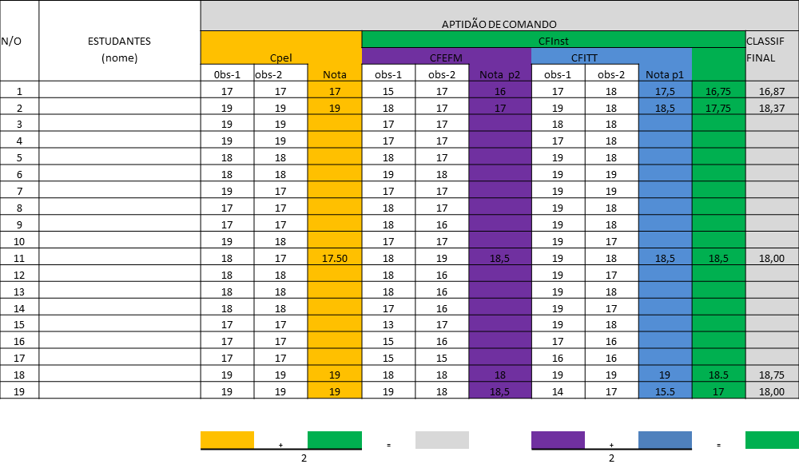
MODELO DE PAUTA DA 2ª FASE

Slide 13
2.2. Trabalho de Investigação Aplicada (TIA)
(Cap. V, Anexo P.̸Directiva no 01.̸GAB.̸CAM.̸14)
OBJECTIVOS ESPECÍFICOS:
FOMENTAR A CAPACIDADE DE INICIATIVA, CRIATIVIDADE, AUTONOMIA E DECISÃO DO ESTUDANTE;
DESENVOLVER O HÁBITO DE INVESTIGAÇÃO E DE REFLEXÃO INDIVIDUAL;
ESTUDAR UM ASSUNTO DE RECONHECIDO INTERESSE PARA AS FADM;
OBTER AS COMPETÊNCIAS NECESSÁRIAS À RESOLUÇÃO DE PROBLEMAS DE ÍNDOLE PRÁTICA;
ELABORAR UM RELATÓRIO CIENTÍFICO.

Slide 14
TIA (Cont.)
Objecto de avaliação/ classificação
A avaliação/ classificação do TIA abrange três fases distintas (expressa numa escala de 0 a 20 valores):
1ª Fase: Relatório Final – 50%
2ª Fase: Apresentação do Relatório – 25%
3ª Fase: Defesa do relatório – 25%
Classificação final TIA (CFTIA)
CFTIA = (1ª Fase x 0,5) + (2ª Fase x 0,25) + (3ª Fase x 0,25)

Slide 15
Sistematizando
Classificação Final do Estágio de Natureza Profissional (ENP)
A classificação final no ENP é obtida pela média ponderada das classificações obtidas na Aptidão para o Comando (AC) e TIA.
ENP = (AC + TIA) / 2
Classificação Final do TPO
A classificação final do TPO é obtida pela soma da classificação final na Formação Geral Militar Técnico Táctica (FGMTT) e Estágio de Natureza Profissional (ENP), de acordo com a fórmula:
Classific Final = (FGMTT x 30) + (AC x 15) + (TIA x 15) / 60

Slide 16
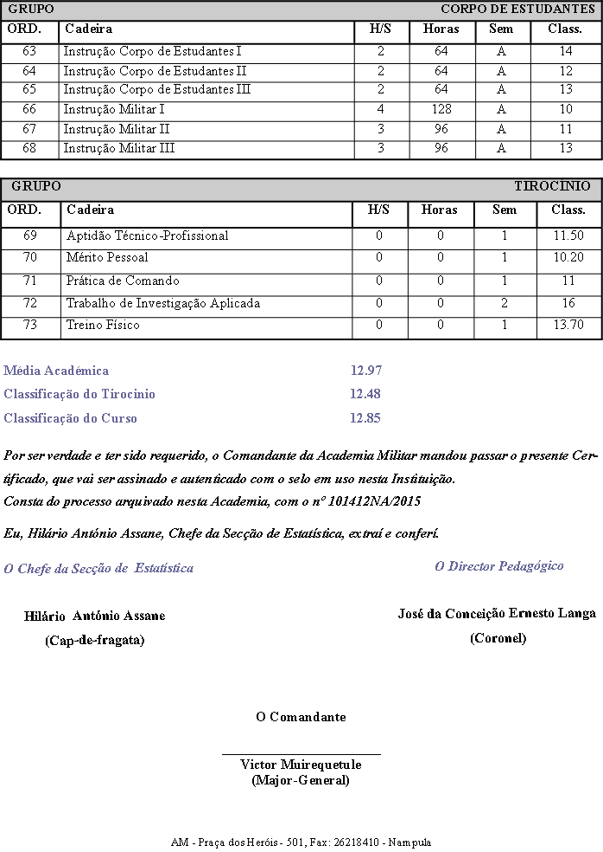

Slide 17
Pela atenção dispensada,
Obrigado!
A Secção de Registo Académico e Estatística

